Slide 1
Data Distribution Service (DDS)
09.06.2021
Christian Adolph
Julian P. Kaatz

Slide 2
Agenda
Übersicht
Data Centric Architecture
DDS Konzepte
  DDS Data Space
  DDS Architecture
  DDS QoS
DDS Interoperabilität

Slide 3

Übersicht
Data Distribution Service for Real-Time Systems
  OMG Standard (die von UML)
ist eine Middleware (bzw. Connectivity Framework)
  kennen wir bereits (→ Folie)
nutzt Publish/Subscribe
  kennen wir auch schon ( → Folie)
Data-Centric
  ?
Bild: http://www.omg.org/spec/DDS/1.4
The purpose of the DDS specification can be summarized as
enabling the Efficient and Robust Delivery of the Right Information to
the Right Place at the Right Time"

Slide 4
Evolution Datenmengen

Slide 5
Evolution Netzwerketopologien
Point-to-Point
Client-Server
Publish/Subscribe
Queuing
Data-Centric
Datenmodell
BUS
TCP
Sockets
MQTT
XMPP
OPC UA
CORBA
CAN BUS
SOME/IP
OPC UA
Zero MQ
JMS
NATS.io
AMQP
DDS

Slide 6

Data Centric Architecture
Status Quo:
  Application Centricity
Ein Datenmodell pro Applikation
  Code → Datenmodell
  Datenmodell erweitern?
Applikationen teuer $$$
  Data Centricity
Ein Datenmodell für alle Applikationen
  Datenmodell beliebig erweiterbar
Datenmodell enthält Semantik
  → Informationsmodell
Applikationen beliebig austauschbar
Bild: sad meme face

Slide 7
DDS Standards
Core
DDS v1.4
DDS-RTPS
DDS-XTypes
DDS-Security
Mappings
IDL4 – ISO/IEC 19516:2020
APIs
Java, C++, Python …
Gateways
DDS-Web
DDS-OPCUA
DDS-XRCE

Slide 8
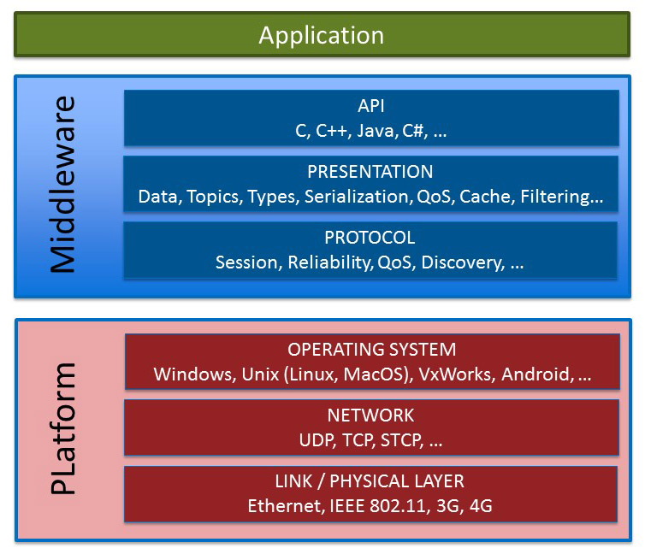
DDS Konzepte –

Slide 9
DDS Konzepte
DCPS Data-CentricPublish-Subscribe
DLRL Data Local Reconstruction Layer
TOPIC
DOMAIN
PUBLISHER
SUBSCRIBER
???????

Slide 10
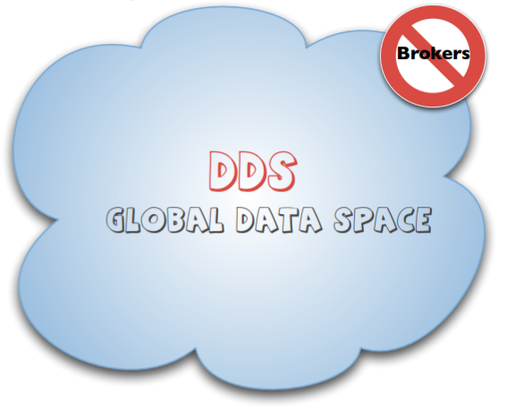
DDS Konzepte – Global Data Space
„fully distributed“
Applikationen lesen/schreiben autonom & asynchron Daten
Applikationen
nicht physischer Speicherbereich
  abstraktes Konzept
Bild: Angelo Corsaro, prismtech.com

Slide 11
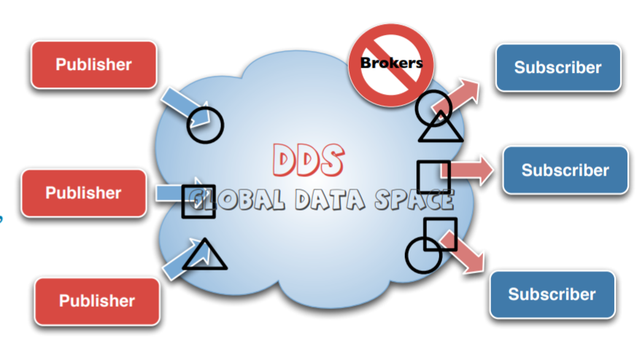
DDS Konzepte – Global Data Space contd.

Slide 12
DDS Architektur
Auf welcher Ebene des OSI ISO befinden wir uns?
Message-oriented middleware
BILD

Slide 13
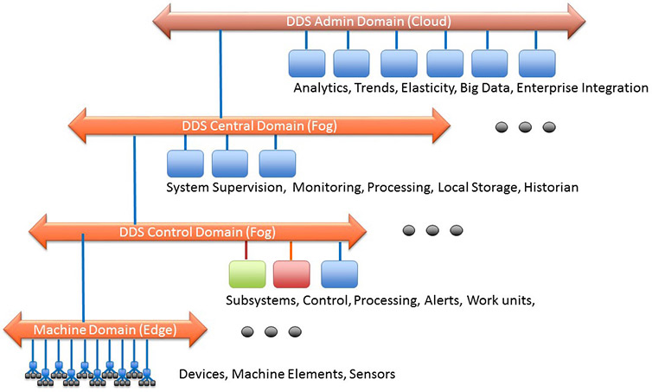
DDS skalierbare Architektur

Slide 14
DDS QoS
History
Discovery
Reliable Data
Filter

Slide 15
DDS Interoperabilität
ROS2 vor allem -> Autonome Systeme

Slide 16
Vielen Dank für die Aufmerksamkeit

Slide 17
Quellen
OMG Data Distribution Service Version 1.4 (Link)
DDS Foundation (Link)
Penis informatik seite (Link)

